Slide 1
IV зональные педагогические чтения
«Инновационная образовательная технология
XXI века: деятельность, ценности, успех»
«Развитие творческих способностей средствами дизайна.
Изготовление объемных форм».
Старший воспитатель
МБДОУ «Детский сад №7»
«Непоседа»
Савельева Ирина Николаевна

Slide 2
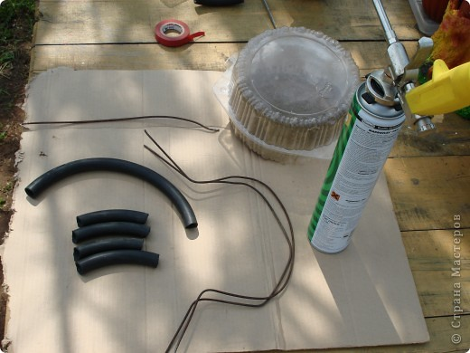
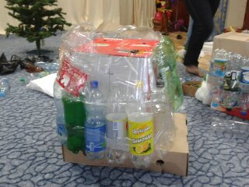
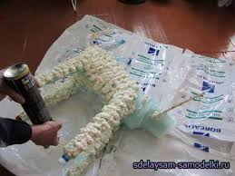
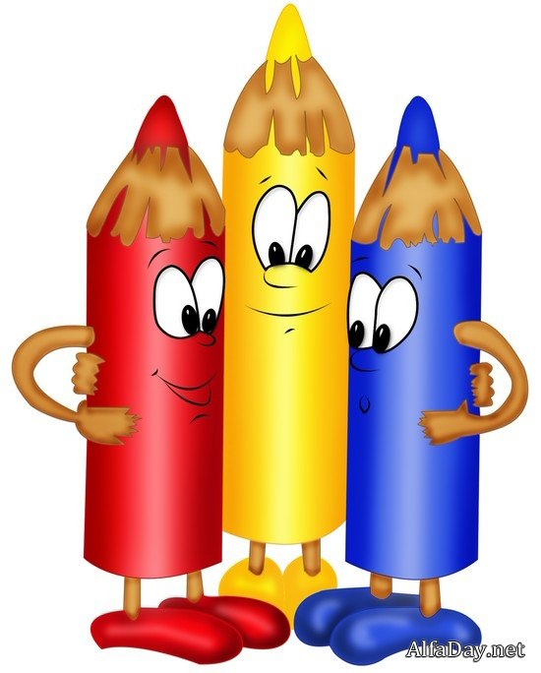

Slide 3
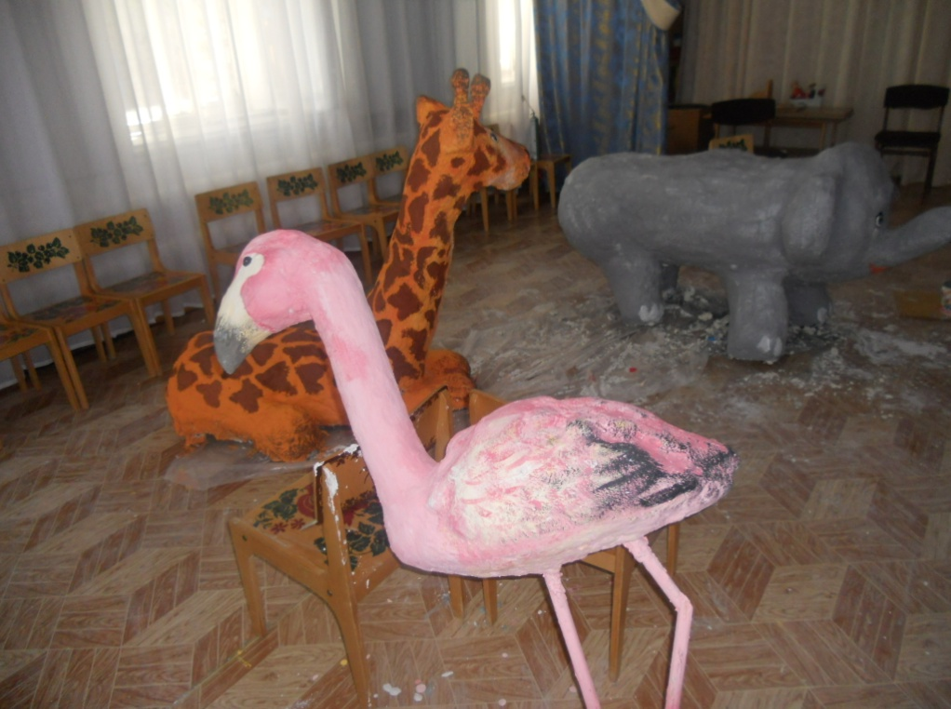
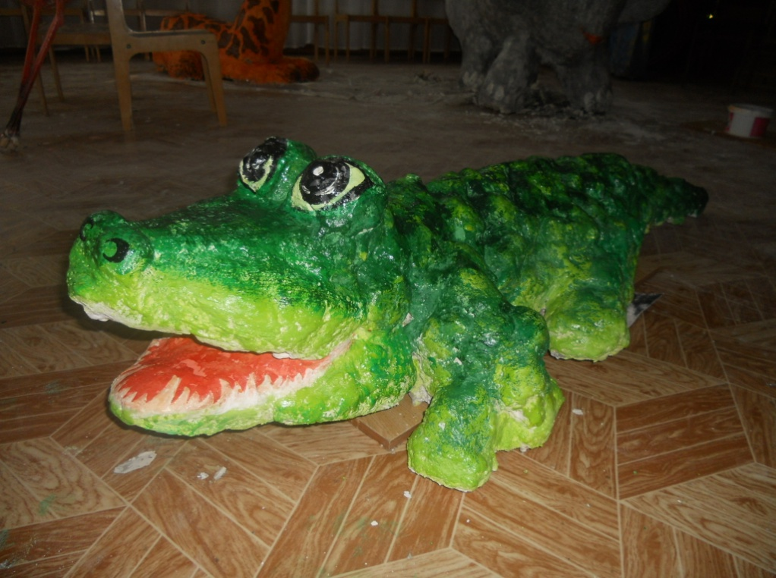
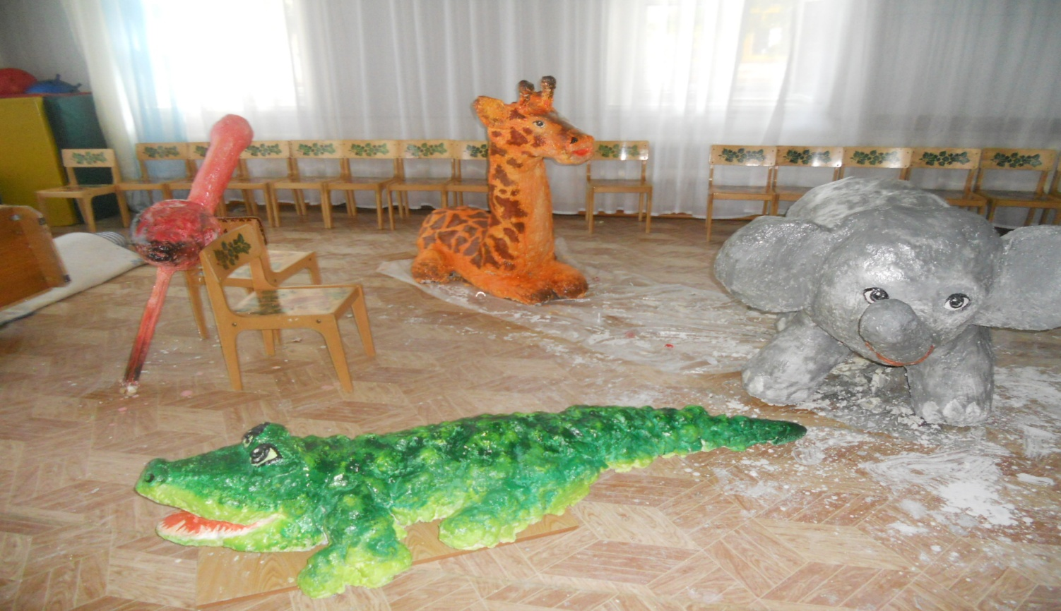

Slide 4
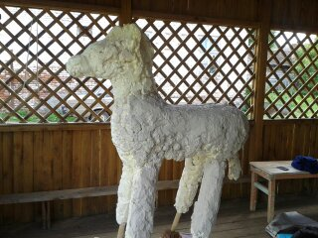
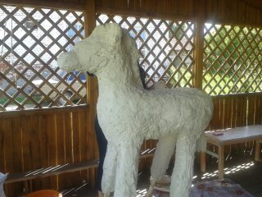
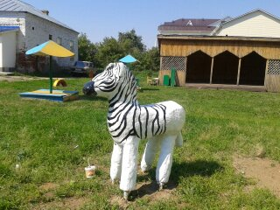

Slide 5
